Slide 1

НЕОБЫЧНЫЕ
ДОМА
Подготовила: Майборода Е.В.
учитель ИЗО 1 кв.кат.
МБОУ СОШ № 210, г. Новосибирска
Новосибирск, 2012

Slide 2
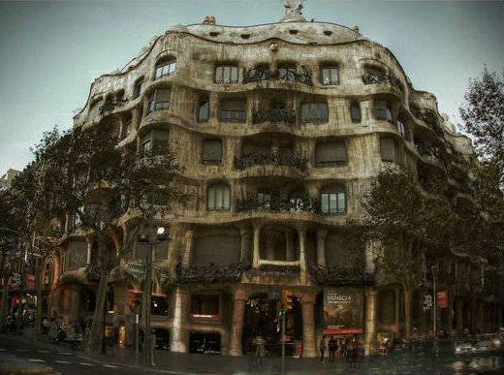
Сasa mila или la pedrera - «каменная пещера», Барселона Испания

Slide 3
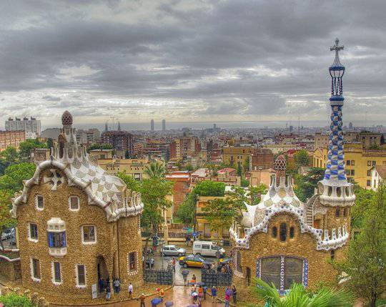
Пряничные домики. Барселона, Испания

Slide 4
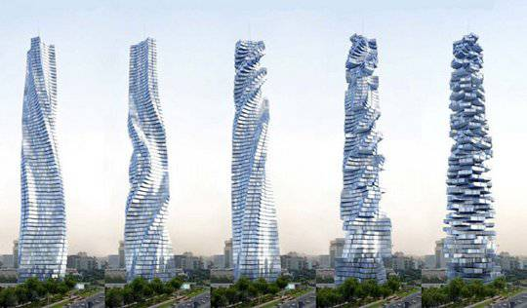
Вращающаяся башня. Дубай, Арабские Эмираты

Slide 5
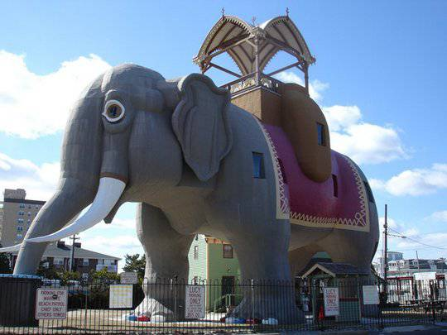
Дом в слоне. США

Slide 6
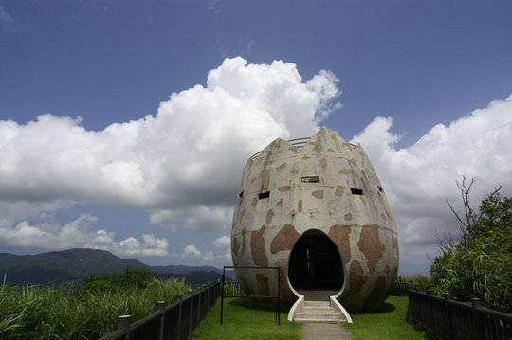
Дом Яйцо. Япония

Slide 7
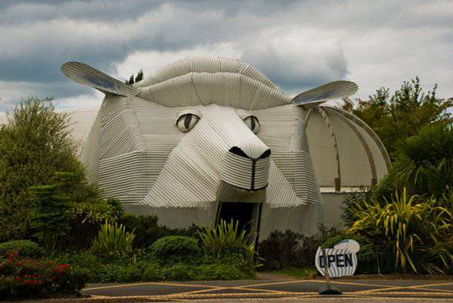
Здание Овечки. Новая Зеландия

Slide 8
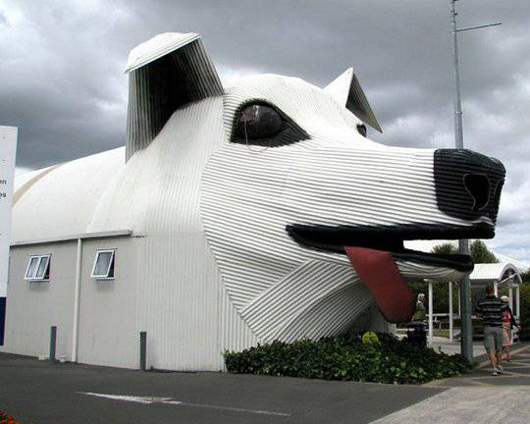
Здание Собаки. Новая Зеландия

Slide 9
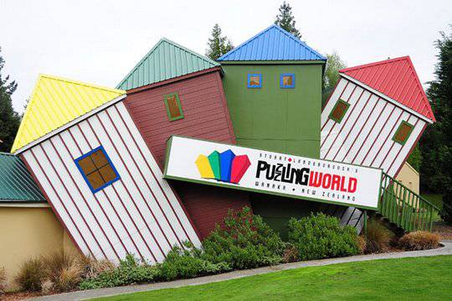
Здания на озере Ванака. Новая Зеландия

Slide 10
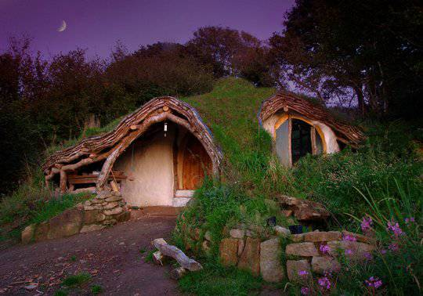
Земляной домик. Уэльс, Великобритания

Slide 11
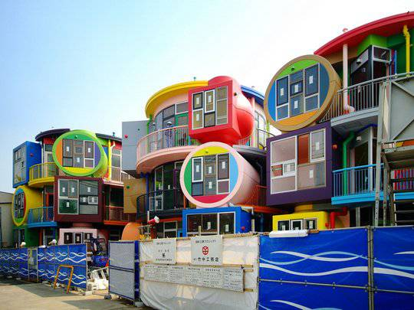
Инновационный жилой комплекс
“Reversible-Destiny Lofts” в Японии

Slide 12
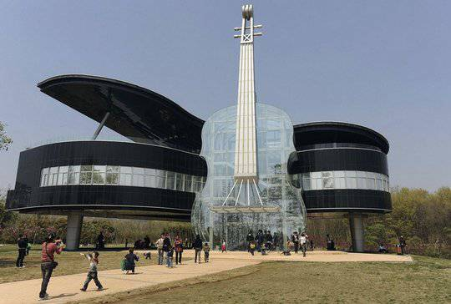
Музыкальное здание. Китай

Slide 13
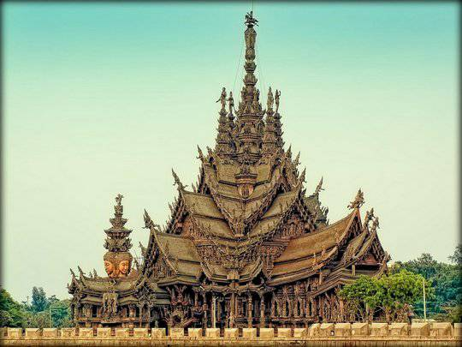
Храм Истины. Тайланд. Сделан полностью из дерева

Slide 14
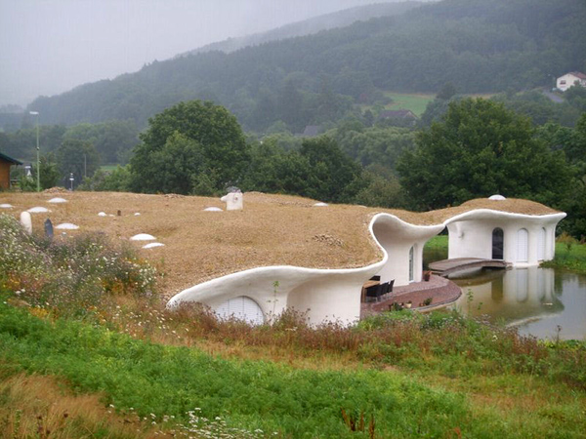
Землянки швейцарского архитектора Peter Vetsch

Slide 15
Здание Наутилус
мексиканского архитектора
Хавьера Сеносиан

Slide 16
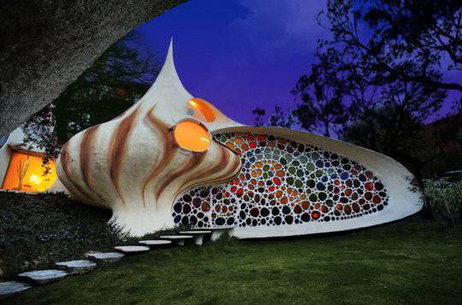

Slide 17
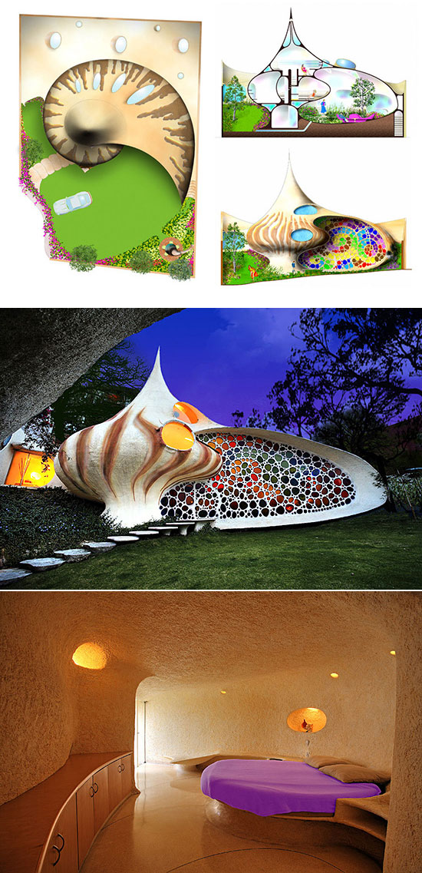
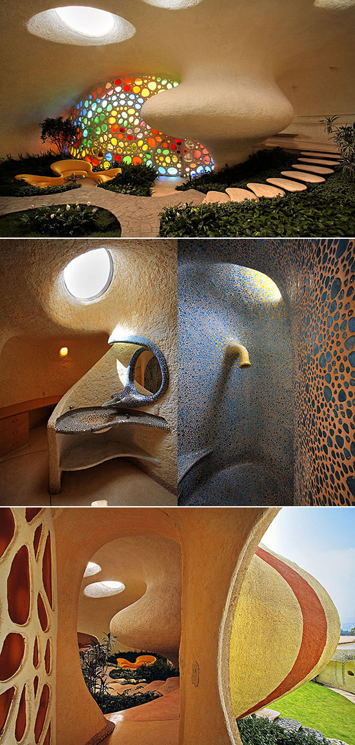

Slide 18
СПАСИБО
ЗА
ВНИМАНИЕ!

